Slide 1


SK1B
Revi Aprilia Maharani
Fariz Hustha
Kiagus Muhammad Taufiqurrahman Alfarizi
Edwin Gusando
Willi Aryadi

Slide 2
RSRP (Reference Signal Received Power)
RSRP merupakan sinyal LTE power yang diterima oleh user dalam frekuensi tertentu. semakin jauh jarak antara site dan user, maka semakin kecil pula RSRP yang diterima oleh user. RS merupakan Reference Signal atau RSRP di tiap titik jangkauan coverage. user yang berada di luar jangkauan maka tidak akan mendapatkan layanan LTE.

Slide 3
Kategori | Range Nilai
Sangat Baik | -80
Bagus | ≤ -90, < -80
Normal | ≤ -100, < -90
Buruk | ≤ -120, < -100
Sangat Buruk | < -120

Slide 4
RSRQ (Reference Signal Received Quality)
RSRQ (Reference Signal Receive Quality) merupakan kualitas sinyal yang diterima UE. Rasio antara RSRP dan wideband power. RSRQ juga dipengaruhi oleh sinyal, noise dan interference yang diterima UE. Satuan RSRQ adalah dB dan nilainya selalu negatif (karena nilai RSSI selalu lebih besar dibandingkan dengan N x RSRP). RSRQ membantu sistem dalam proses handover di mana RSRQ dapat meranking performansi kandidat sel dalam proses cell selection-reselection dan handover berdasarkan kualitas sinyal yang diterima.

Slide 5
Kategori | Range Nilai
Sangat Baik | -9
Bagus | -10, ≤ -9
Normal | -15, ≤ -10
Buruk | -19, ≤-15
Sangat Buruk | < -20

Slide 6
Ping
Ping juga dapat disebut latency, ping adalah waktu reaksi dari koneksi Anda, seberapa cepat perangkat mendapatkan respons setelah Anda mengirim permintaan. Ping diukur dalam milisekon

Slide 7
Jitter
Jitter adalah ukuran variabilitas dalam ping seiring waktu. Jitter yang tinggi dapat menghasilkan buffering dan interupsi lainnya. Jitter diukur dalam milisekon.

Slide 8
ASU
ASU atau Arbitrary Strength Unit adalah nilai skalatis yang sebanding dengan kuat sinyal dalam dBm namun, memiliki skala yang lebih mudah dibaca (0-99).

Slide 9
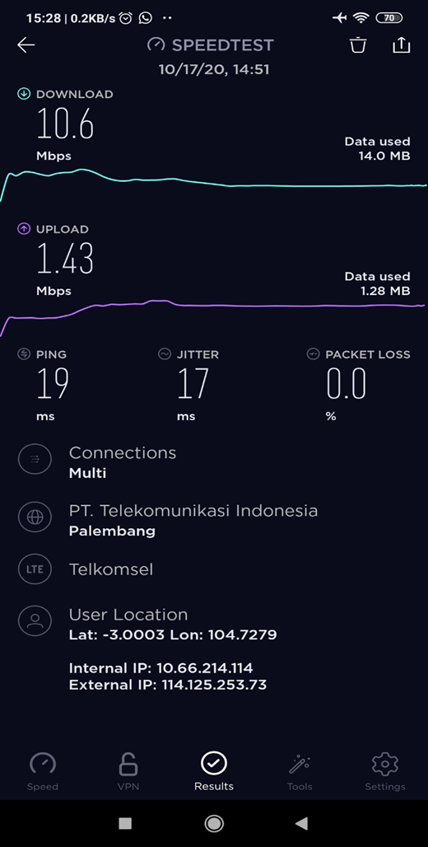
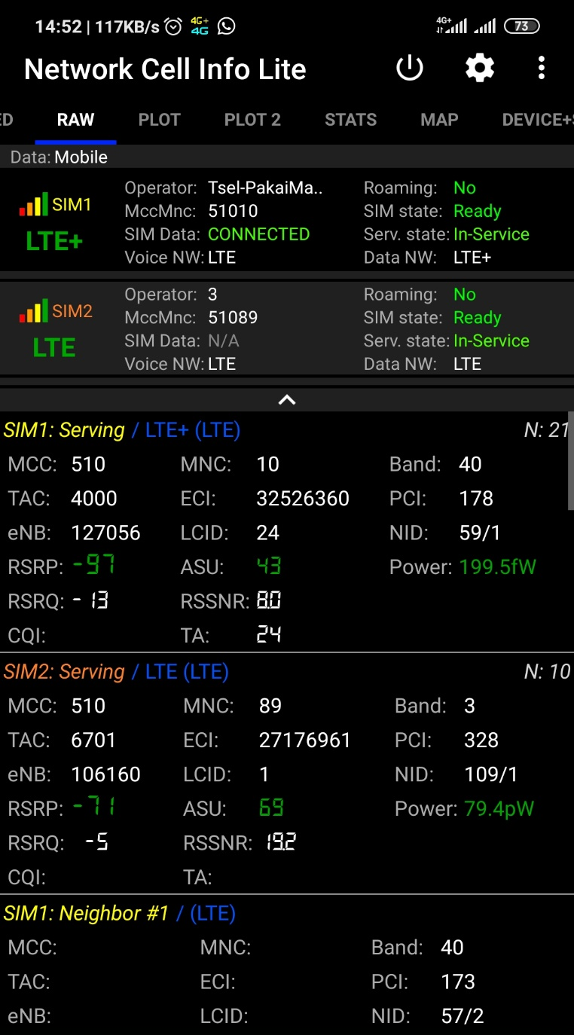
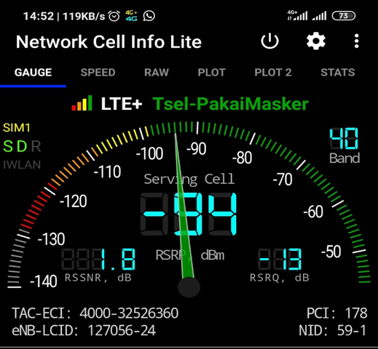
Telkomsel dengan jarak 80m

Slide 10
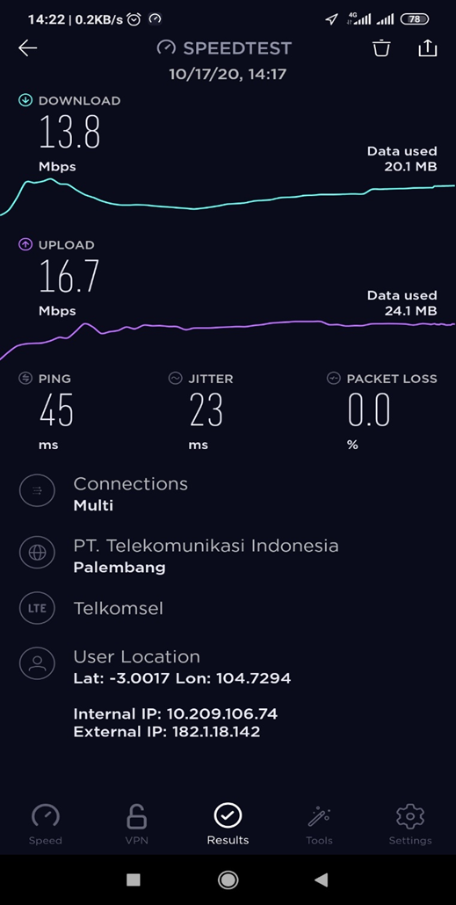
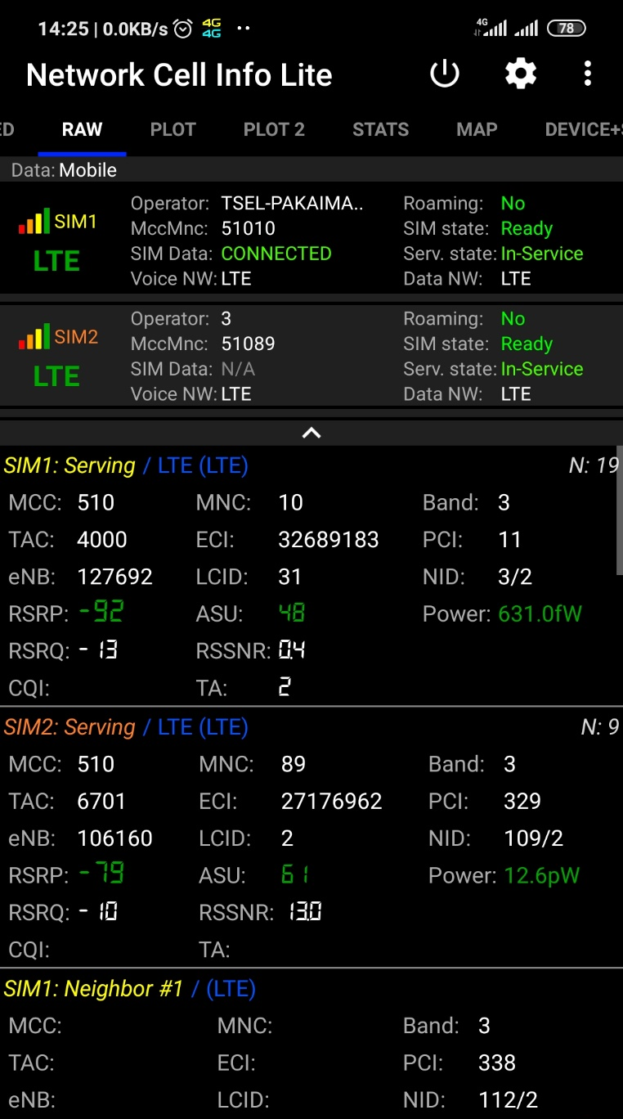
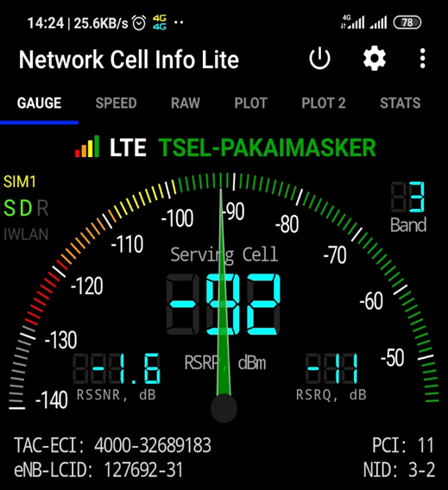
Telkomsel dengan jarak 270m

Slide 11
Jarak | RSRP | RSRQ | RSSNR | ASU | Download | Upload | Ping | Jitter
80m | -94db | -13db | 1.8db | 43 | 10.6MB/ s | 1.43MB/ s | 19ms | 17ms
270m | -92db | -11db | 1.6db | 48 | 13.8MB/ s | 16.7MB/ s | 45ms | 23ms

Slide 12
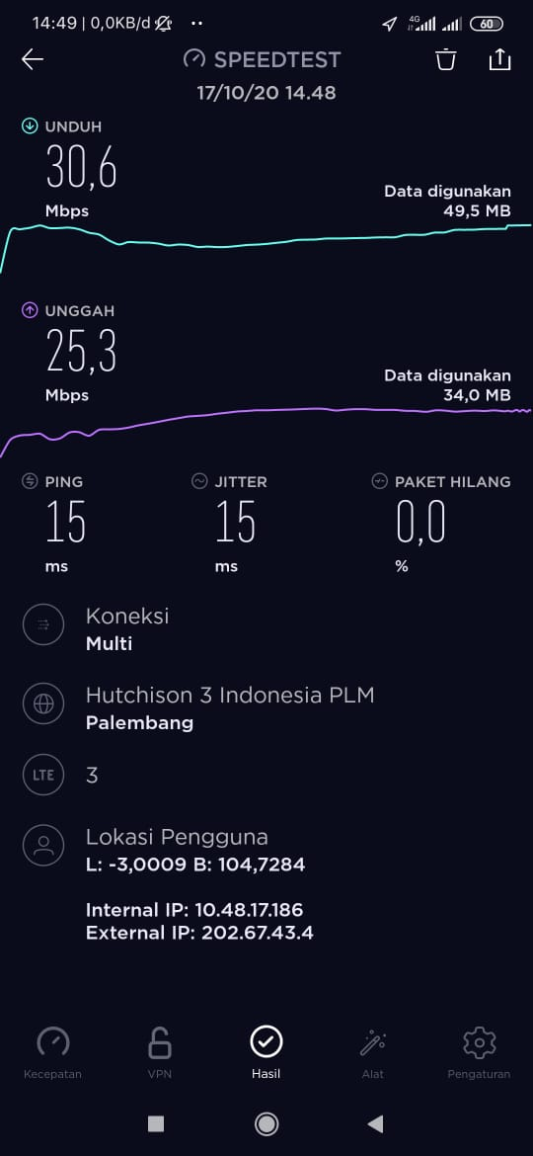
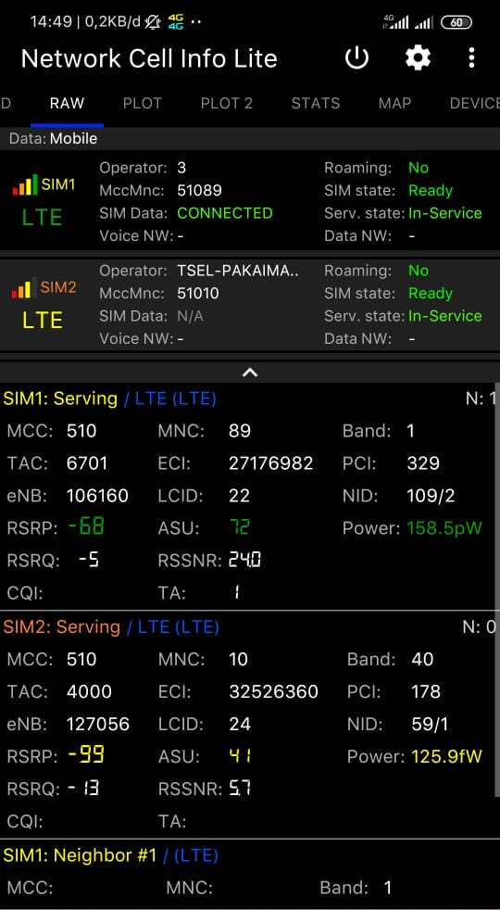
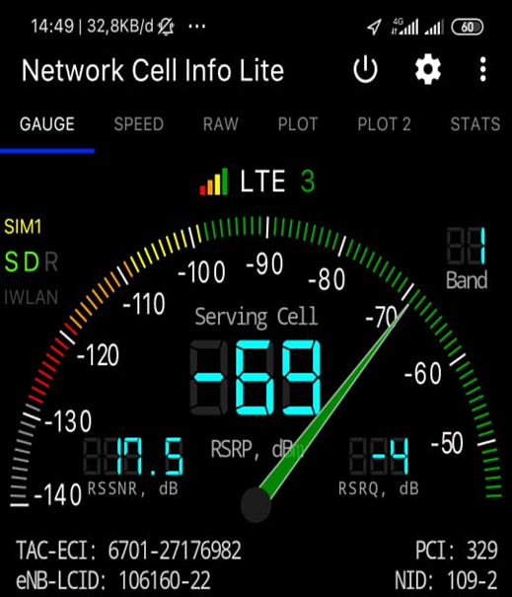
Tri dengan jarak 80m

Slide 13
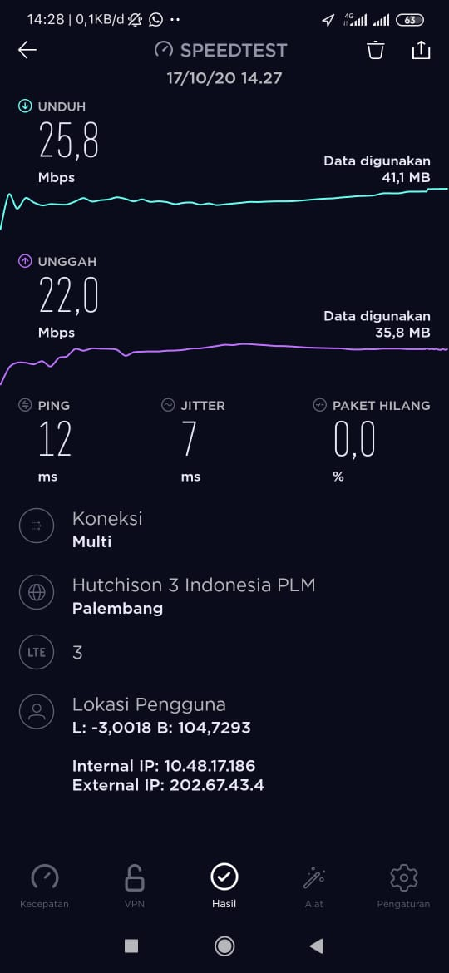
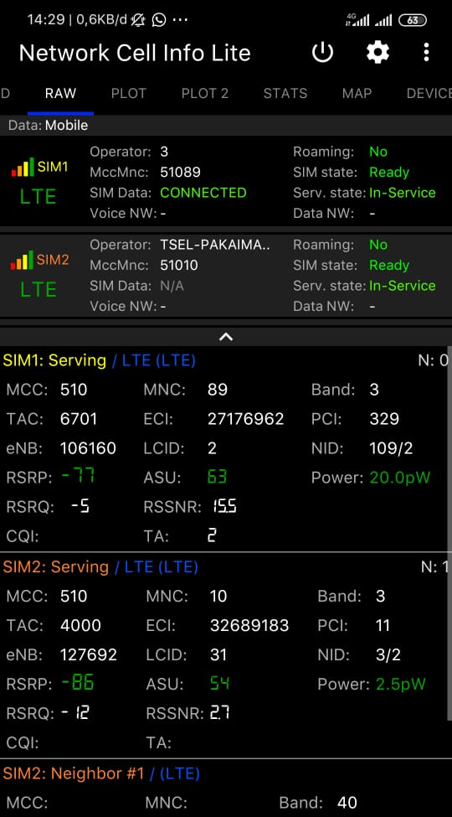
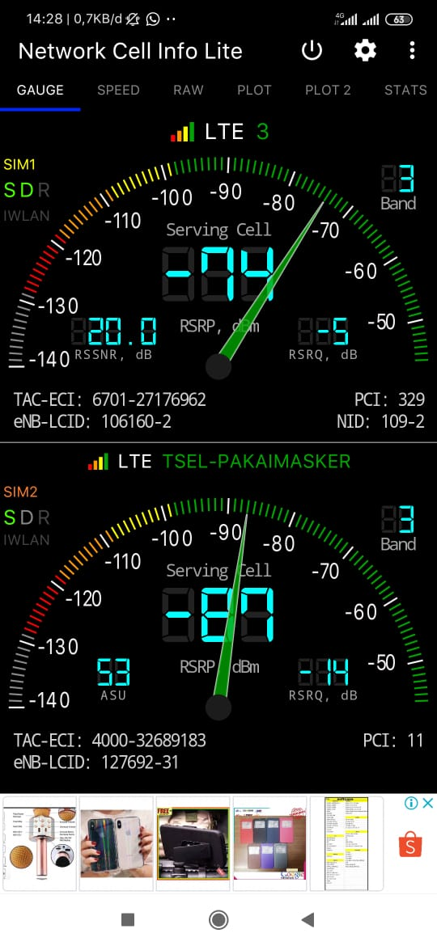
Tri dengan jarak 270m

Slide 14
Jarak | RSRP | RSRQ | RSSNR | ASU | Download | Upload | Ping | Jitter
80m | -69dB | -4dB | 17.5dB | 72 | 30.6MB/ s | 25.3MB/ s | 15ms | 15ms
270m | -74dB | -5dB | 20.0dB | 63 | 25.8MB/ s | 22.0MB/ s | 12ms | 7ms

Slide 15
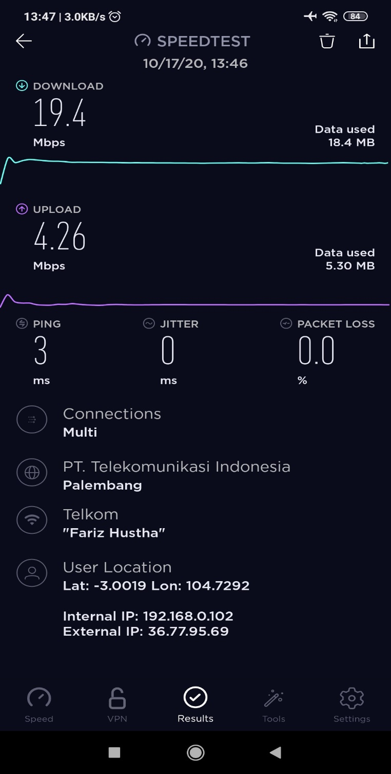
WiFi

Slide 16
Download | Upload | Ping | Jitter
19.4MB/ s | 4.26MB/ s | 3ms | 0ms

Slide 17
Kesimpulan
Kesimpulannya adalah ping dan jitter yang dihasilkan oleh wifi lebih rendah bahkan bisa menyentuh angka ping 3ms dan jitter 0ms disebabkan wifi sudah memakai kabel fiber optic sedangkan untuk Sim Card masih menggunakan jaringan wireless yang terpusat di bts/tower jadi ping atau jitter yang dihasilkan lebih besar karena memakai jaringan wireless.

